Slide 1
Vecāku diena
20.10.2023.

Slide 2
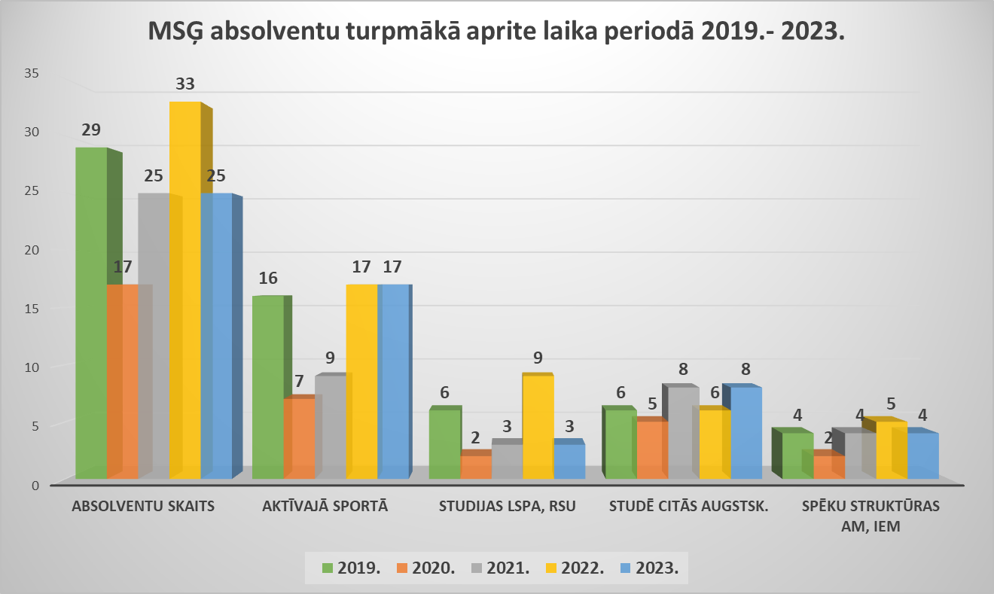

Slide 3
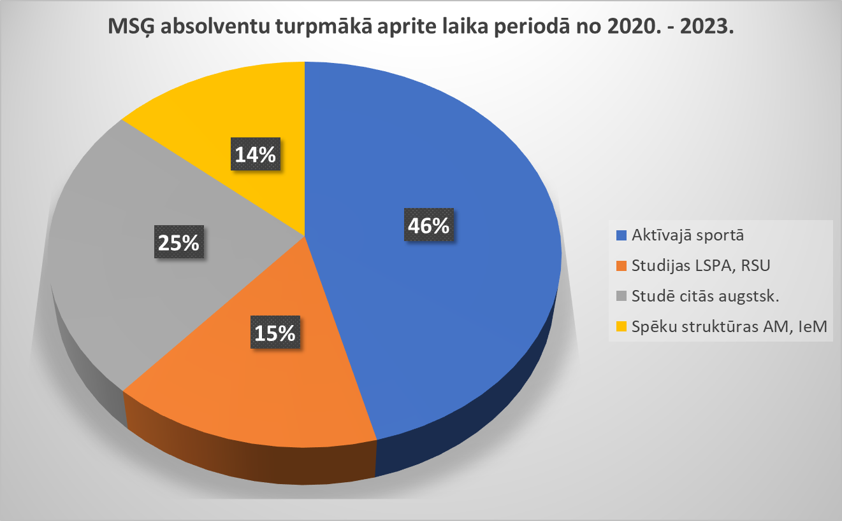

Slide 4
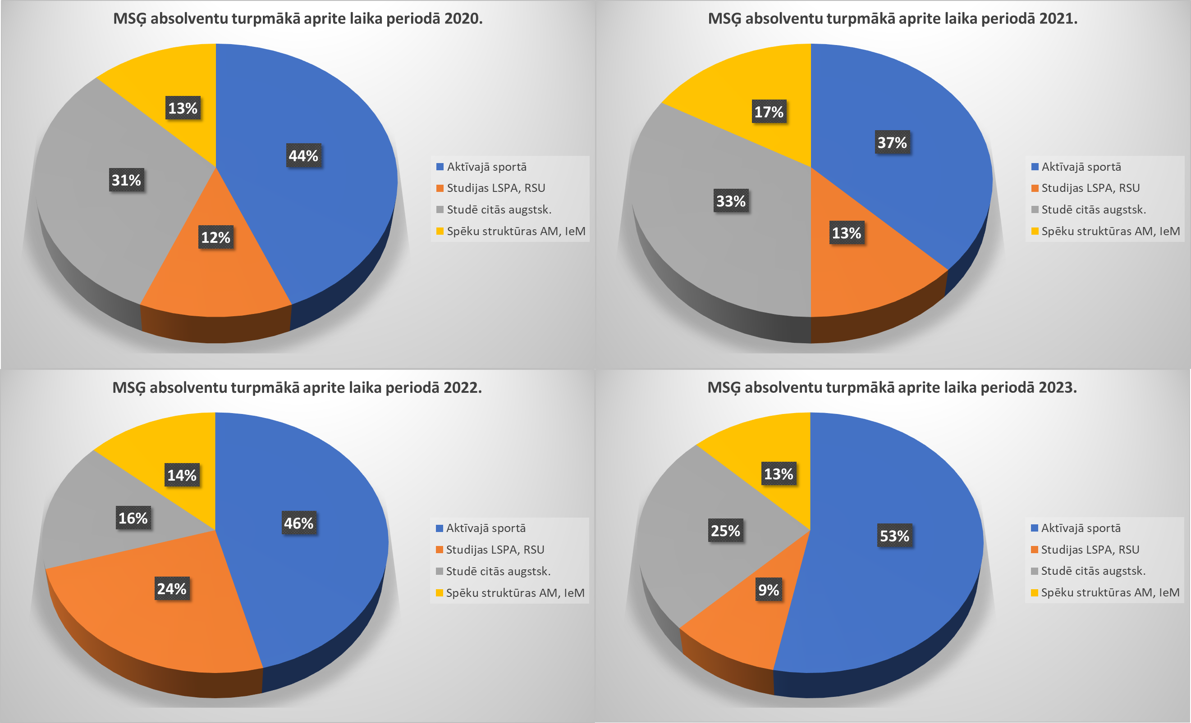

Slide 5
2023./2024.māc. gadam sporta nodaļās kopā Uzņemšanas konkursā bija 91 pretendents, uzņemti – 47 jaunie audzēkņi

Slide 10
Formatīvā un summatīvā vērtējuma līmeņi
2.tabula
https://docs.google.com/spreadsheets/d/1rWfQ5nsiC0W9Nonk74gz7paSgeZNPzHe1Rb24MIf_zo/edit?usp=sharing
1. | Snieguma līmenis | S sācis apgūt |  | T turpina apgūt | A apguvis | P apguvis padziļināti
2. | Balles | 1–2 | 3–4 | 5–6 | 7–8 | 9–10
3. | Apguves procenti | 10–20 % | 21–40 % | 41–66 % | 67–86 % | 87–100 %
4. | Formatīvā vērtēšana | S vai 0-40% |  | T vai 41% -66% | A vai 67% vai 86% | P 87% - 100%
5. | Summatīvā vērtēšana | 1-4 balles 1 balle – 0-10% 2 balles 11%-20% 3 balles 21%-30% 4 balles 31%-40% |  | 5-6 balles 5 balles 41%-53% 6 balles 54%-66% | 7-8 balles 7 balles 67%-76% 8 balles 77%-86% | 9-10 balles 9 balles 87%-95% 10 balles 96%-100%

Slide 11
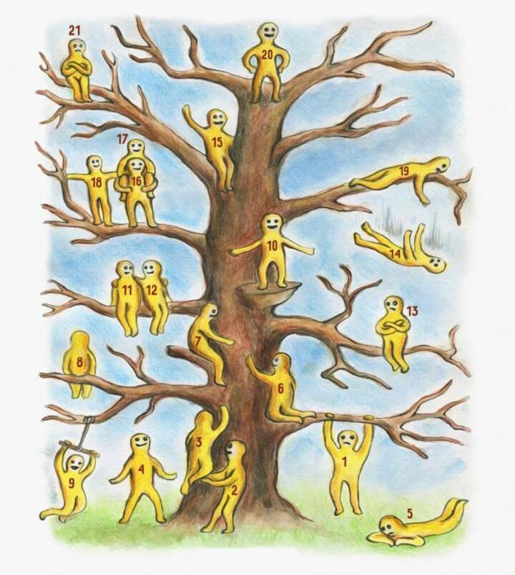
Atbalsta pasākumi izglītojamiem obligātā mācību satura apguvē
! Stundās -Mācīšanas –mācīšanās process, AS,
*Caurviju prasmes: Kritiskā domāšana un problēmrisināšana; Jaunrade un uzņēmējspēja; Pašvadīta mācīšanās; Sadarbība;Pilsoniskā līdzdalība,
*Vērtības: Atbildība/Centība; Drosme/Godīgums; Gudrība/Laipnība; Līdzcietība/Mērenība; Savaldība/Solidaritāte; Taisnīgums/Tolerance.
Papildus otra matemātikas skolotāja piesaiste 9.a un 11.a, 11.b klasēs stundu laikā (gatavojoties CE)
Konsultācijas izglītojamiem pēc grafika
Papildu konsultācijas
Dalība VISC olimpiādēs
Pārbaudes darbu pārrakstīšana – piektdienās, ārpus konsultāciju laika.
Individuālas un grupu konsultācijas izglītojamo brīvdienās
Papildu mācību pasākumi mācību gada noslēgumā
! Mācību sagatavošanas laiks internātā – vakaros

Slide 12
PALDIES PAR UZMANĪBU!
Vadības komanda:
20.10.2023.

Slide 13
Pirmais semestris ilgst | no 2023.gada 1.septembra līdz 2023.gada 22.decembrim
Otrais semestris ilgst | *8.,9.,10.,11. klašu izglītojamiem no 2024.gada 8.janvāra līdz 2024.gada 31.maijam *9. klases izglītojamiem no 2024.gada 8.janvāva līdz 2024.gada 14.jūnijam *12. klases izglītojamiem no 2024.gada 8.janvāva līdz 21.jūnijam
Mācību gads sākas 2023.gada 1.septembrī

Slide 14
1.Valsts pārbaudes darbi par vispārējās pamatizglītības ieguvi 9.a klase Valsts pārbaudes darbs ir nokārtots, ja sasniegti 15% attiecībā uz pamatprasmēm un pamatzināšanām.
Centralizētais eksāmens | Norises laiks | Norises laiks | Norises laiks | Norises laiks | Norises laiks
CE daļas: | Rakstu daļa | Mutvārdu daļa
 |  | Diena | 2.diena | 3.diena | 4.diena
Angļu valodā | 22.05.2024. | * 22.05.2024. | **23.05.2024. | ***24.05.2024.
Latviešu valoda | 28.05.2024. | *27.05.2024. | **28.05.2024. | ***29.05.2024. | ****30.05.2024.
Matemātika | 04.06.2024.

Slide 15
2.Valsts pārbaudes darbi par vispārējās vidējās izglītība ieguvi 11.a un 11.b klase – OL Valsts pārbaudes darbs ir nokārtots, ja sasniegti 15% attiecībā uz pamatprasmēm un pamatzināšanām.
11.a, 11.b kl. | Centralizētie eksāmeni (OL) Optimālajā mācību satura apguves līmenī
(OL) Optimālajā mācību satura apguves līmenī | Kombinēti (Rakstu un Mutvārdu daļa) | Rakstu daļa | Mutvārdu daļa
 | Angļu valoda I Kombinēti | 03.06.2024. | *1.diena 03.06.2024. | **2.diena 04.06.2024. | ***3.diena 05.06.2023. | ***3.diena 05.06.2023.
 | Latviešu valoda I Kombinēti | 15.05.2024. | *1.diena 05.06.2024. | **2.diena 06.06.2024. | ***3.diena 07.06.2024. | ***3.diena 07.06.2024.
 | Matemātika I Rakstiski | 13.06.2024.

Slide 16
3 3.Valsts pārbaudes darbi par vispārējās vidējās izglītība ieguvi 12.a klase –AL Projekta darbs- https://docs.google.com/spreadsheets/d/1yyubu4QrKn6pz-jMdPE30KZFJeJjMsfXoguhXcvsDAM/edit?usp=sharing Monitoringa darbs - pēc izvēles -Fizika, Ķīmija, Bioloģija
12.a klase | Valsts pārbaudes darbi | Norises laiks | Norises laiks | Norises laiks
2023./2024. māc. g. | Monitoringa darbs -Rakstiski (Fizika, Ķīmija, Bioloģija) – BIOLOĢIJAI Optimālajā mācību satura apguves līmenī | Rakstiski BIOLOĢIJA OL | FIZIKA OL | Ķīmija OL
 | Bioloģija I | 24.04.2024. | 16.04.2024. | 18.04.2024.

Slide 17
3.Valsts pārbaudes darbi par vispārējās vidējās izglītība ieguvi 12.a klase –AL Valsts pārbaudes darbs ir nokārtots, ja sasniegti 15% attiecībā uz pamatprasmēm un pamatzināšanām.
12.a klase | Centralizētie eksāmeni (AL) -augstākajā mācību satura apguves līmenī
(AL) -augstākajā mācību satura apguves līmenī | Latviešu valoda un literatūra II (AL) - Rakstiski | 15.05.2024.
 | Piekļuves mat. ielāde 8 ned. pirms CE | Līdz20.03.2024.
 | Angļu valoda II (AL) Kombinēti(Rakstu un Mutvārdu daļa) | Rakstu daļa | Mutvārdu daļa
 |  | 03.06.2024. | *1.diena 05.06.2024. | **2.diena 06.06.2024.
 | Piekļuves mat. ielāde 8 ned. pirms CE | Līdz 06.04.2024.

Slide 18
3.Valsts pārbaudes darbi par vispārējās vidējās izglītība ieguvi 12.a klase -AL
12.a klase | Centralizētie eksāmeni (AL) -augstākajā mācību satura apguves līmenī
(AL) -augstākajā mācību satura apguves līmenī | Bioloģija II(AL) Kombinēti (Rakstu un Praktiskā daļa) | Rakstu daļa | Praktiskā daļa
 |  | 10.06.2024. | 11.06.2024.
 | Piekļuves mat. ielāde 8 ned. pirms CE | Līdz13.04.2024.
 | Vēsture II (AL) –Rakstiski | Rakstiski 17.06.2024.
 | Piekļuves mat. ielāde 8 ned. pirms CE | Līdz 20.04.2024.

Slide 19
PALDIES PAR UZMANĪBU!
Vadības komanda:
20.10.2023.

